Slide 1
Valószínűség, statisztika tanítása

Slide 2
A Valószínűségi szemlélet alapozása
1-6. osztály
A biztos, a lehetetlen és a lehet, de nem biztos események megkülönböztetése
Valószínűségi játékok, kísérletek – események gyakoriságának, relatív gyakoriságának mérése
  dobókockák, pénzérmék, korongok, pörgettyűk, színes golyók, számkártyák
Események valószínűségének (esélyeknek) az összehasonlítása
  Szubjektív: tippelés
  Objektív: kísérlet
  Elméleti (kombinatorikai) megfontolások

Slide 3
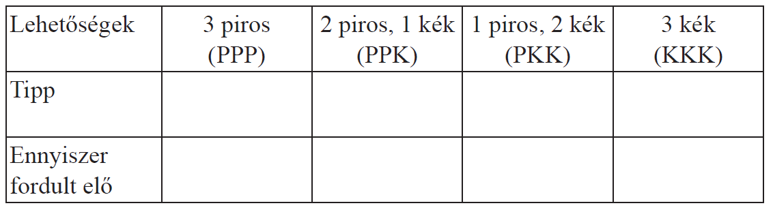
Esélyek összehasonlítása – Melyik valószínűbb?
4-6. osztály
Három piros-kék koronggal dobunk. Milyen események következhetnek be? Végezzünk 100 dobásból álló kísérletsorozatot! Először tippeljük meg, hogy az egyes események 100-ból hányszor fordulnak elő! A kísérlet elvégzése után keressünk magyarázatot a kapott eredményekre!

Slide 4
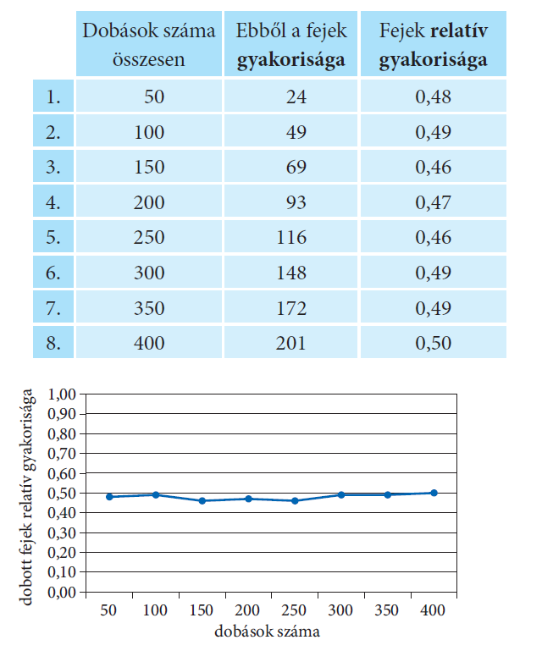
A relatív gyakoriság változása a kísérletek számának növelésével

Slide 5
A valószínűség fogalmának megközelítési lehetőségei
Statisztikus megközelítés (7-11. osztály): esemény gyakorisága, relatív gyakorisága
  Az esemény valószínűsége az az érték, ami körül az adott esemény relatív gyakorisága ingadozik.

Slide 6
2. Kombinatorikus megközelítés
9-11. osztály
A klasszikus valószínűségi mező fogalma
A kísérlet kimenetét a körülmények nem befolyásolják. ← véletlen
A kísérletnek véges számú különböző kimenete lehetséges. ← elemi események
Ezek a kimenetek egyenlő valószínűséggel következnek be.
Egy elemi esemény valószínűsége , ahol az elemi események száma.
Ha egy esemény db elemi esemény összegeként adódik, akkor

Slide 7
3. Axiomatikus megközelítés –
Eseményalgebra (11. osztály)
Halmazalgebrai analógiák
Esemény, elemi esemény, összetett esemény, eseménytér
Események összege, szorzata, ellentettje
Egymást kizáró események
Teljes eseményrendszer
Példa: Egy diák vonattal Budapestre utazik. Legyen A az az esemény, hogy az út során zenét hallgat, B az, hogy internetezik, C pedig az, hogy olvas. Írja le szövegesen, mit jelentenek az alábbi események:

Slide 8
A valószínűség fogalma
Definíció: Legyen adott a H eseménytér. Az eseménytérhez tartozó események halmazán értelmezett valós értékű függvényt az esemény valószínűségnek nevezzük, ha
  – ra
  esetén.
Tulajdonságok:

Slide 9
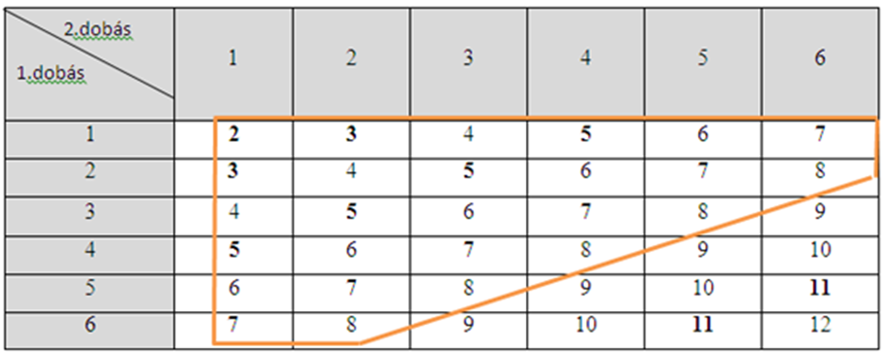
Példák
Egy szabályos dobókockával kétszer dobva, mi a valószínűsége annak, hogy a dobott számok a) összege prím; b) szorzata prím; c) összege 9-nél kisebb?

Slide 10
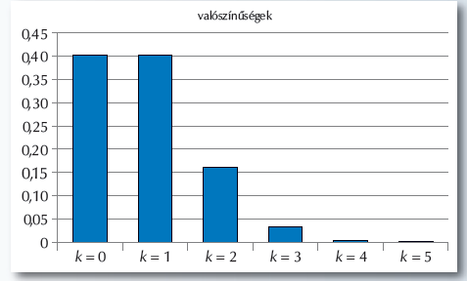
Diszkrét valószínűségeloszlások, várható érték
Teljes eseményrendszer eseményeinek valószínűségeit határozzuk meg.
A valószínűségeket oszlopdiagramon ábrázoljuk
Példa: Dobjunk fel 5 dobókockát és számoljuk meg, hány hatost dobunk. Legyen k a dobott hatosok száma. Az egyes k értékekhez tartozó valószínűségeket ábrázoljuk oszlopdiagrammon:
A hatos dobás M várható értéke:

Slide 11
Események függetlensége
Két esemény független, ha az egyik esemény bekövetkezése nem befolyásolja a másik esemény valószínűségét.
Példa független eseményekre: 32 lapos kártyából ászt ill. pirosat választunk.
Példa nem független eseményekre: 30 lányból 12 szőke, 10 kék szemű. A szőkék közül 8 kék szemű. Kék szeműt választunk az összes közül, vagy kék szeműt választunk a szőkék közül.

Slide 12
Visszatevéses mintavétel binomiális eloszlás
Egy zsákban db golyó van: 3 sárga, 7 piros színű. Egymás után -ször húzunk 1-1 golyót visszatevéssel. Mennyi a valószínűsége, hogy az húzás eredménye között pontosan sárga lesz?
  Összes estek száma: ← ismétléses variáció
  Kedvező esetek száma:
Annak a valószínűsége, hogy egy n-szer elvégzett kísérletsorozat során egy p valószínűségű esemény éppen k-szor fordul elő: .

Slide 13
Visszatevés nélküli mintavétel hipergeometrikus eloszlás
Egy zsákban 10 db golyó van: 3 sárga és 7 piros színű. Egymás után 5-ször húzunk 1-1 golyót visszatevés nélkül. Mennyi a valószínűsége, hogy az 5 húzás eredménye között pontosan 2 sárga lesz?
  Összes esetek száma: ismétlés nélküli kombináció
  Kedvező esetek száma:
Legyen adott számú elem, közülük legyen valamilyen szempontból kitüntetett. Annak a valószínűsége, hogy az elem közül -et kiválasztva a kiválasztottak közt éppen darab kitüntetett legyen:

Slide 14
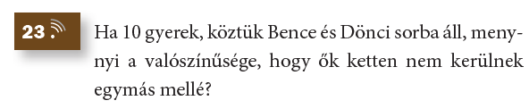
A/11/210/23.

Slide 15
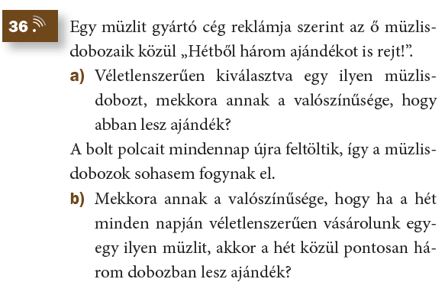
A/11/211/36.

Slide 16
Adatgyűjtés, adatábrázolás
Adatgyűjtés és adatlejegyzés megfigyelés vagy kísérlet alapján
Adatábrázolás
  Táblázat
  Diagram
    Pontdiagram
    Vonaldiagram (grafikon)
    Oszlopdiagram
    Kördiagram

Slide 17
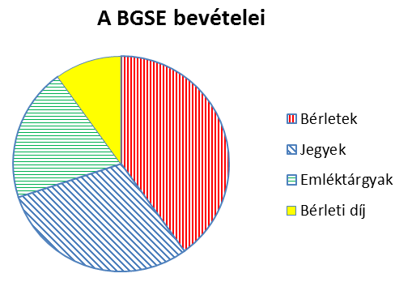
Diagramok elemzése
Diagramból táblázat készítése
Diagramokról leolvasható statisztikai jellemzők (módusz, terjedelem, maximális, minimális érték stb.)
A sportegyesület éves bevételeinek megoszlását tartalmazza a következő kördiagram. Tudjuk, hogy a bérleti díjból származó bevétele 600.000 forint volt. Az emléktárgyak eladásából származó bevétel összege 1,2 millió forint. Határozzuk meg a bérletekből származó bevételt; a jegyekhez tartozó összeget; a teljes bevételt!

Slide 18
Adatsokaságok (számsokaságok) statisztikai jellemzői
Gyakoriság
Relatív gyakoriság
Átlag
  Számtani közép, súlyozott számtani közép
Módusz
Medián
Terjedelem
Átlagtól való átlagos abszolút eltérés
Szórás (négyzetes szórás)

Slide 19
Adatsorból gyakoriságtáblázat
Példa: 30 családban vizsgáltuk meg a gyermekek számát. A következő adatsort kaptuk:
2; 1; 2; 2; 2; 2; 0; 1; 3; 1; 1; 0; 4; 2; 2; 1; 0; 3; 5; 1; 0; 0; 2; 2; 1; 3; 3; 2; 0; 6
Határozza meg a fenti adatsor mediánját, móduszát, és az átlagos gyermekszámot!
Gyakorisági táblázat:
Gyermekszám | 0 | 1 | 2 | 3 | 4 | 5 | 6
Családok száma | 6 | 7 | 10 | 4 | 1 | 1 | 1

Slide 20
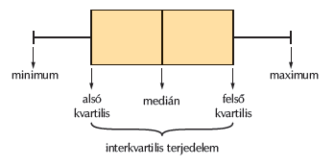
Kvartilisek és a dobozdiagramm
A rendezett mintát négy egyenlő darabszámú részre bontjuk.
A részeket a kvartilisek határozzák meg: Q₀, Q₁, Q₂, Q₃, Q₄
Q₀ a minta minimuma, Q₄ a maximuma, Q₂ a mediánja,
Q₁ az alsó kvartilise, Q₃ a felső kvartilise
Az alsó és felső kvartilis meghatározásánál a mediánt nem vesszük figyelembe
Terjedelem: Q₄-Q₀, Interkvartilis (vagy Fél-) terjedelem: Q₃-Q₁
Doboz (box-plot, sodrófa) diagram:

Slide 21
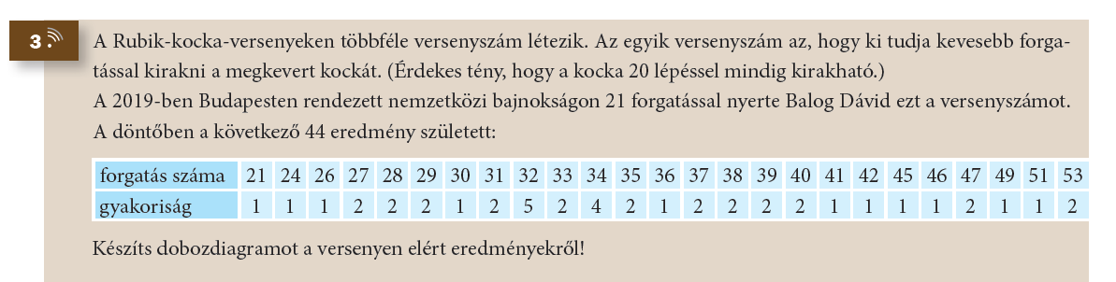
A/11/170/3

Slide 22
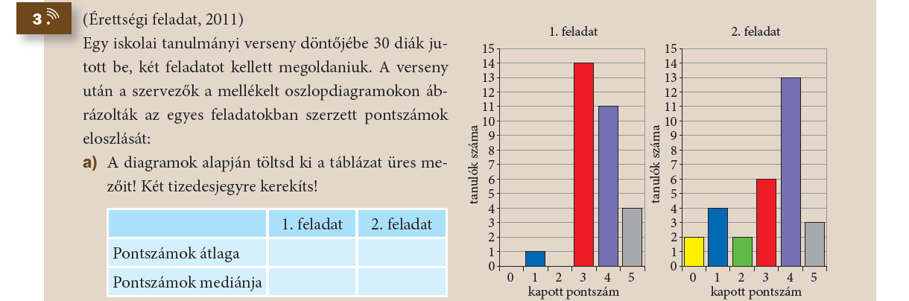
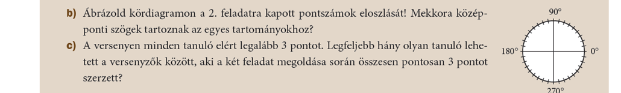
A/11/162/3.

